Slide 1
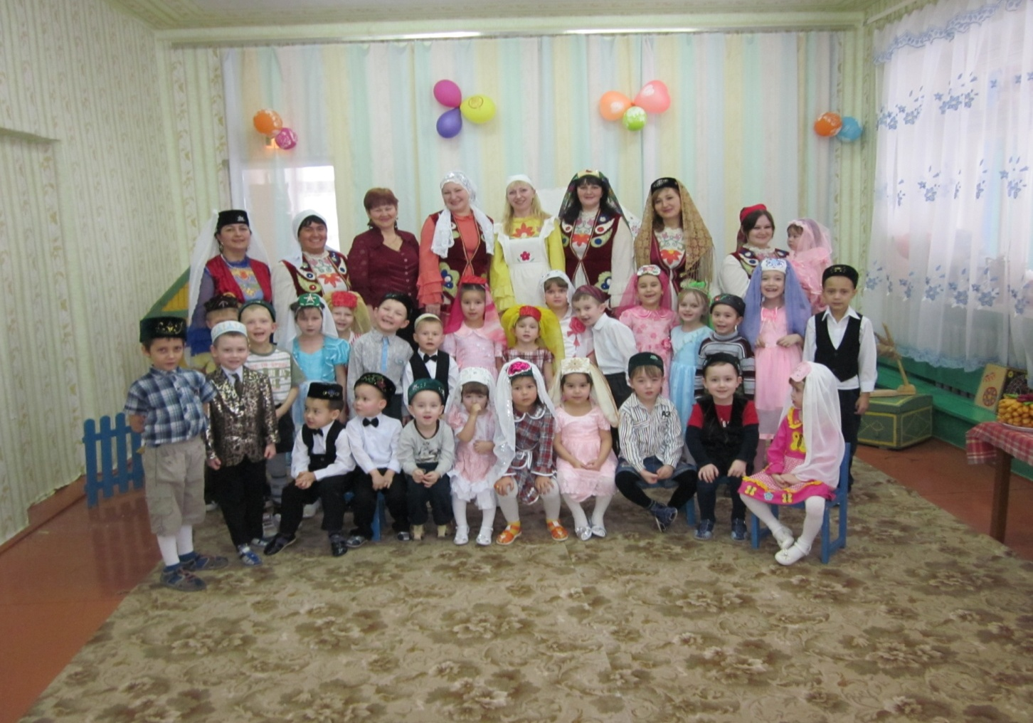
Хуҗәмәт авылы
«Каенкай» балалар бакчасы
Без булдырабыз!

Slide 2
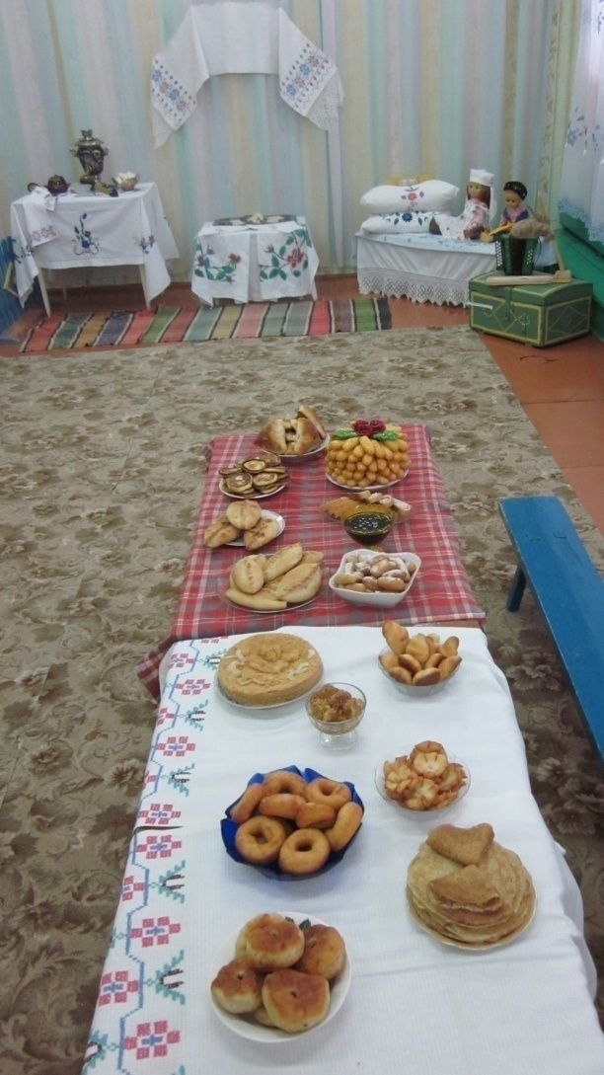
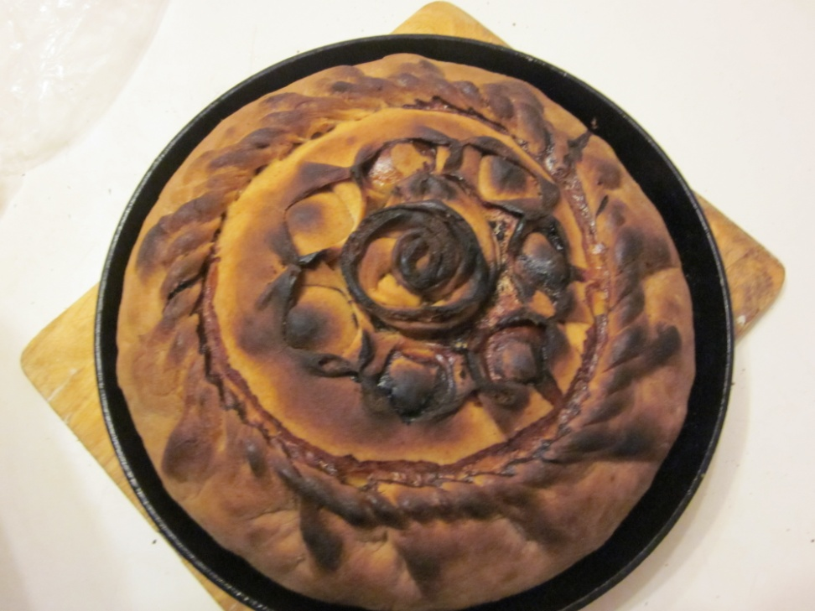
Халкым теле миңа – хаклык теле,
Аннан башка минем илем юк.
Илен сөймәс кенэ телен сөймәс,
Иле юкның гына теле юк.

Slide 3
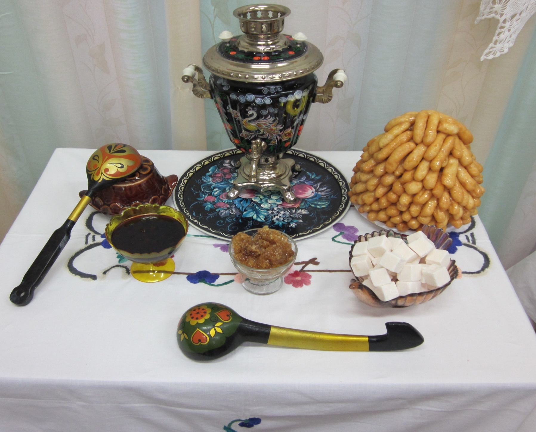

Slide 4
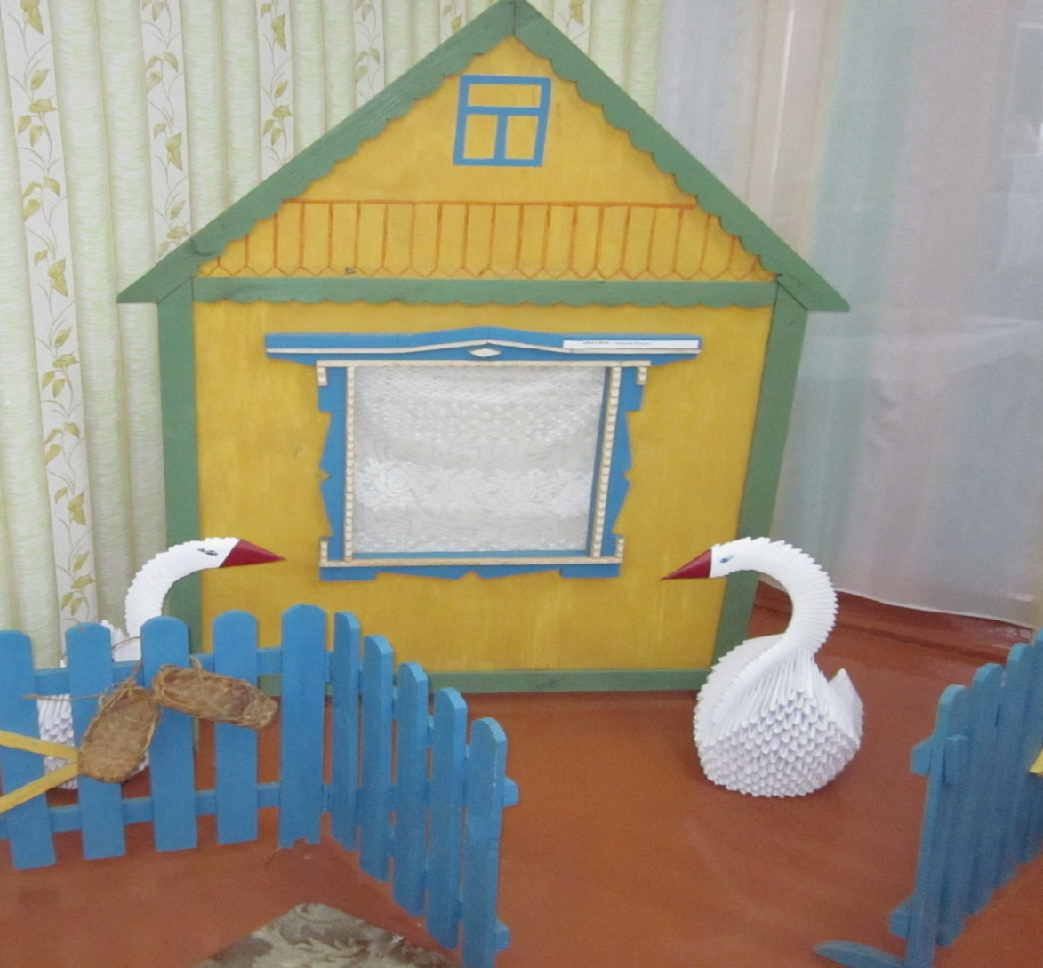
Кеше җирдә йорт җир, нигез кора,
Тимәс диеп җилләр, салкыннар.
Зур илемдә рухи хәзинәсе –
Чал тарихы булган халкым бар.

Slide 5
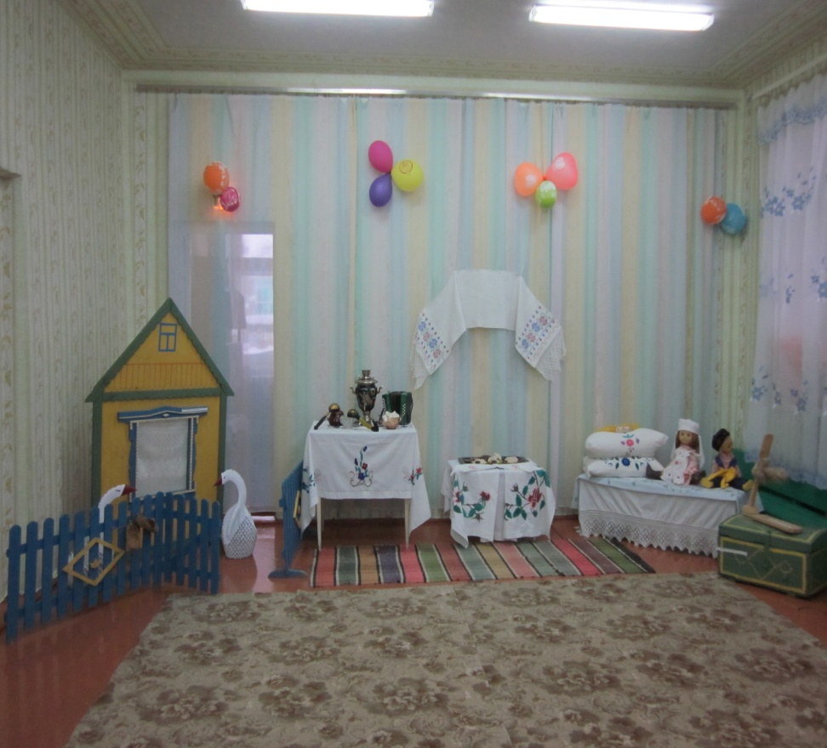
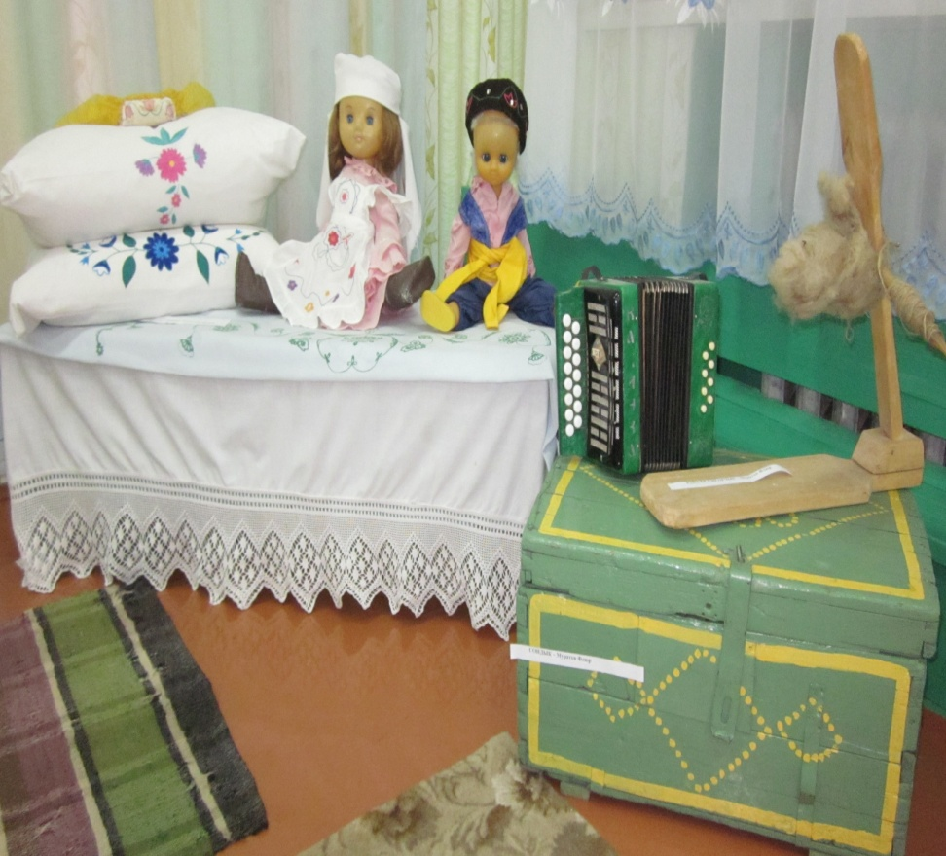
Сандыгым – өй бизәгем.

Slide 6
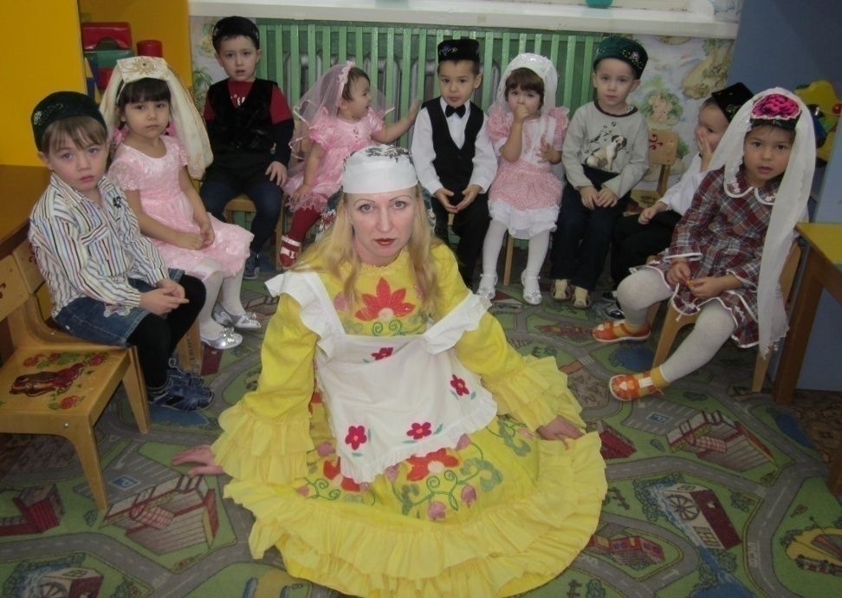
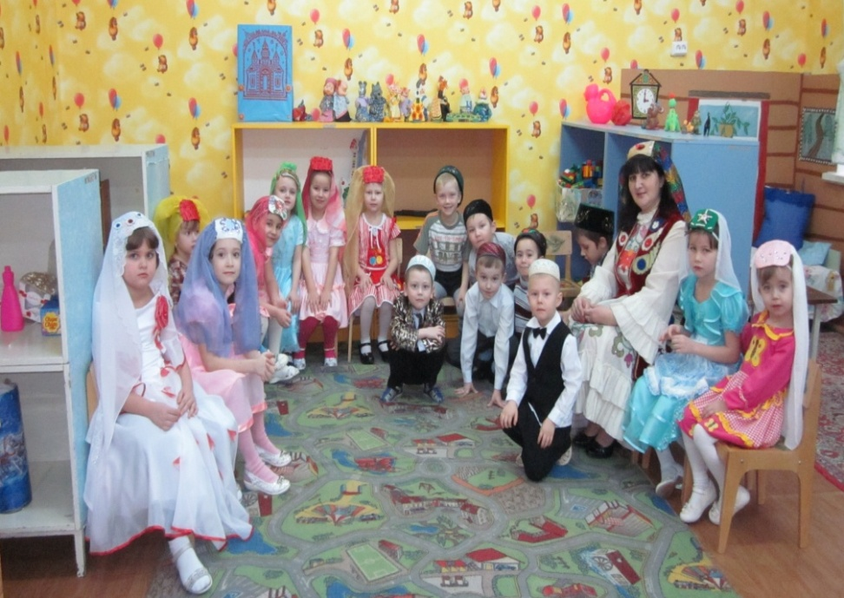
Барыбыз матур, бердәм
Бездә буген зур бәйрәм!

Slide 7
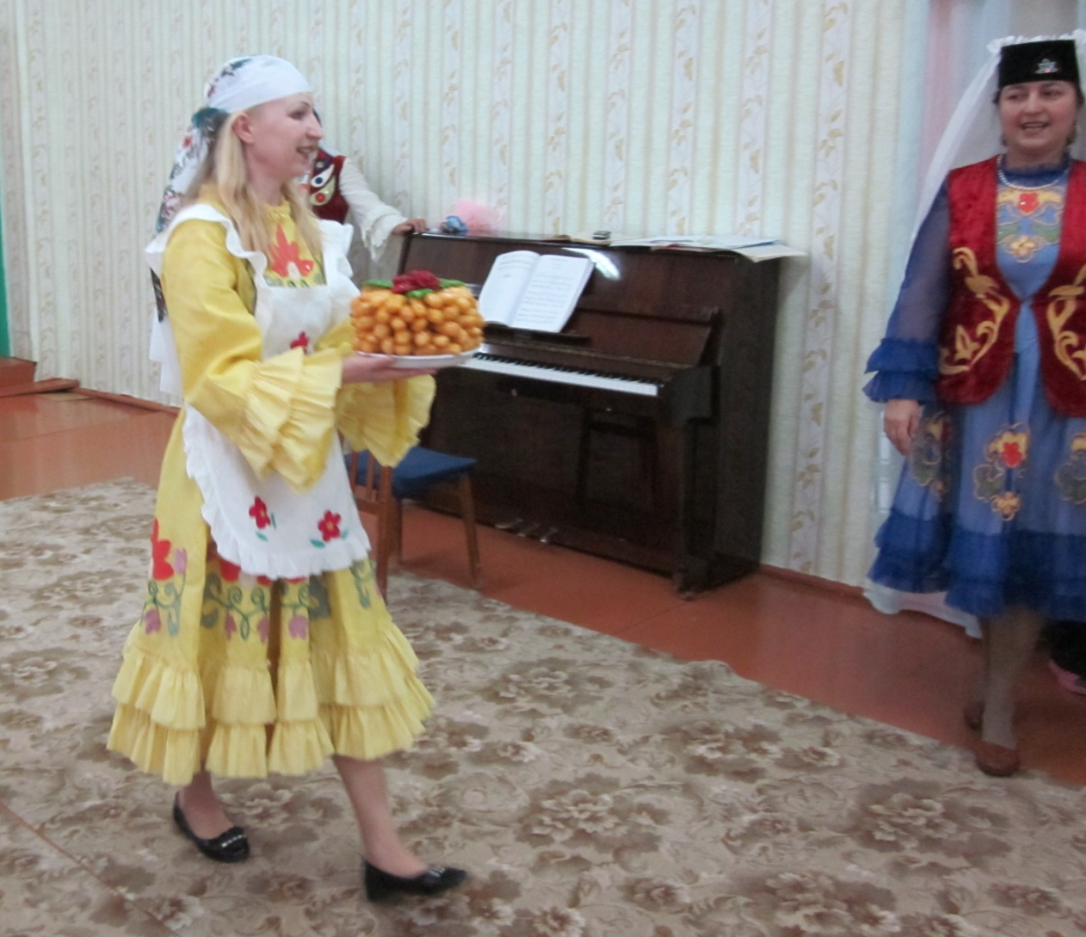
Табын яме – чәк-чәк, дигән
Сузләр йөри тугелме?
Һәрбер өйнең иң турендә
Урын ала тугелме?

Slide 8
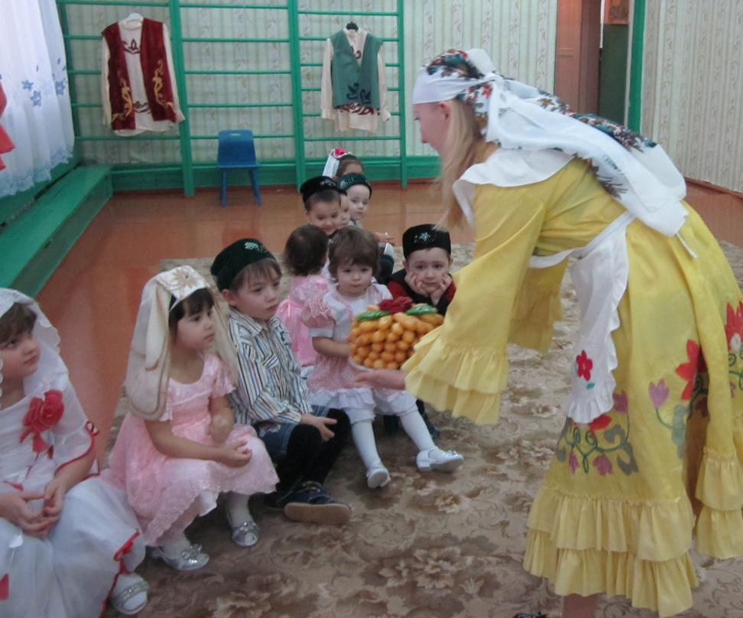
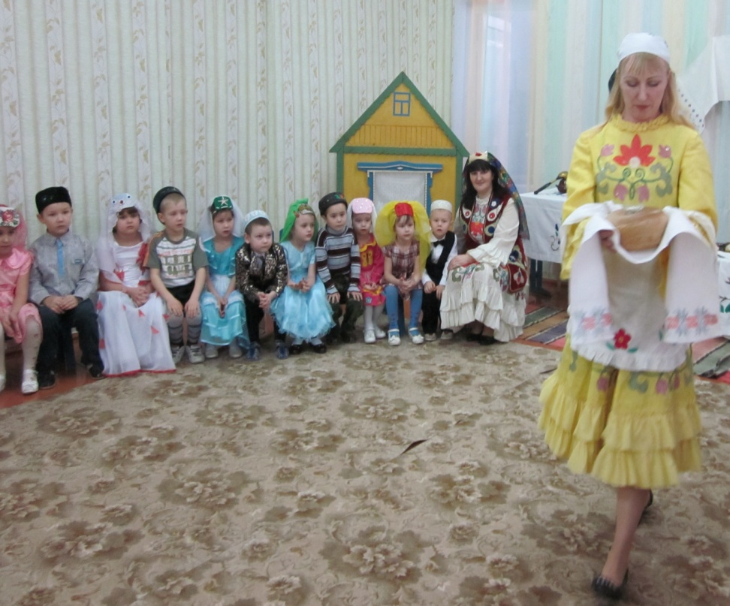
Дөньяның тиңсез ашы,
Табыннарның кояшы,
Ипекәй диләр аны!

Slide 9
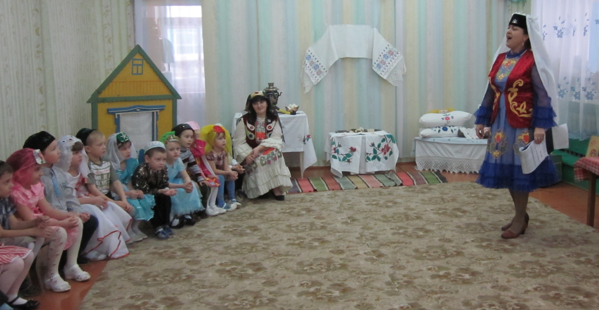
Һәр дәвердә, һәр халыкта
Җыр – гөмерләр юлдашы.
Бер шатлыкка, бер тансыкка,
И, куңелкәй, җырлачы!

Slide 10
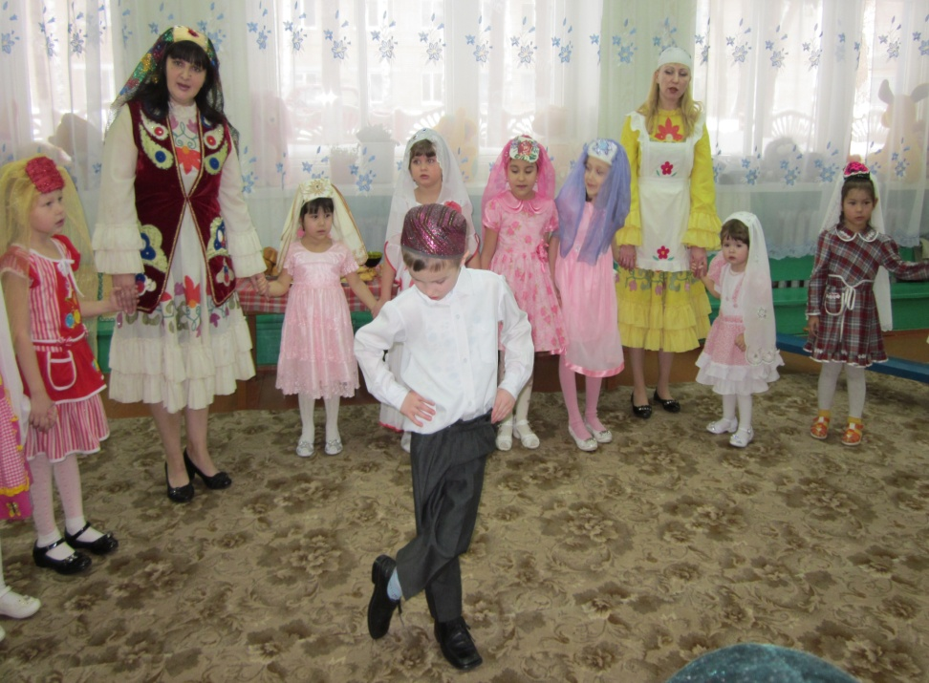
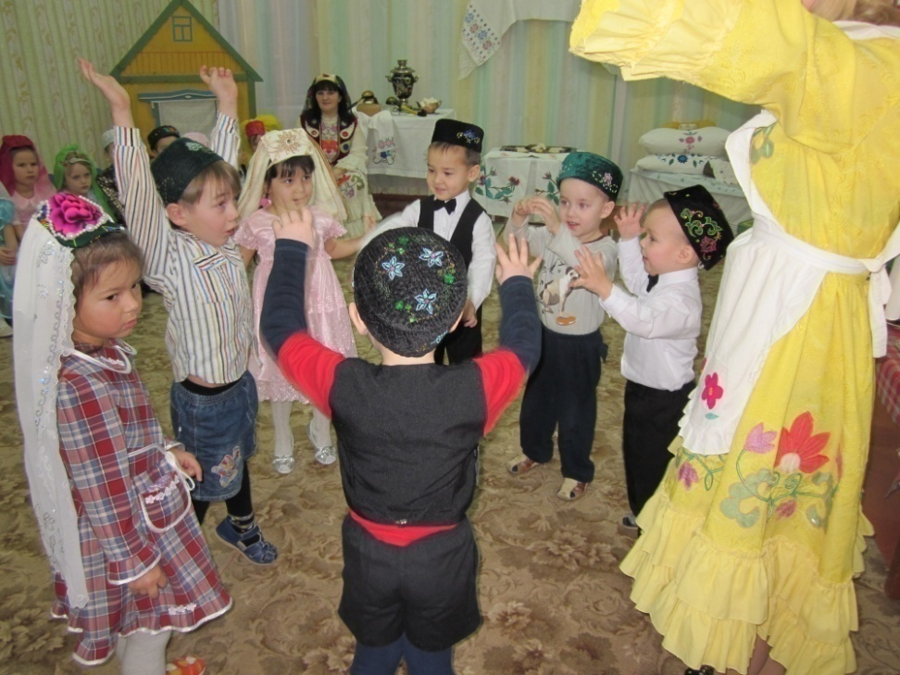
Әйдә, әйдә, катырак бас,
Бу кем бии, дисеннәр,
Баскан җирдә ут чыгара
Безнең Айзат дисеннәр!

Slide 11
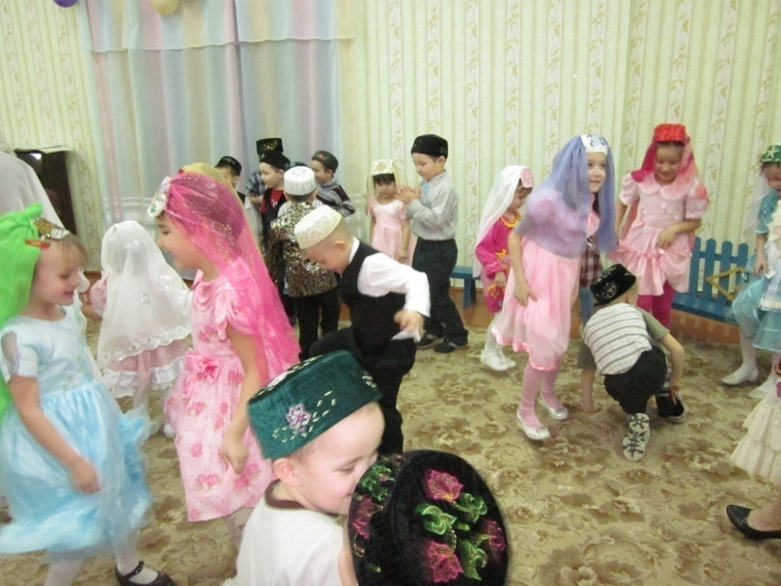
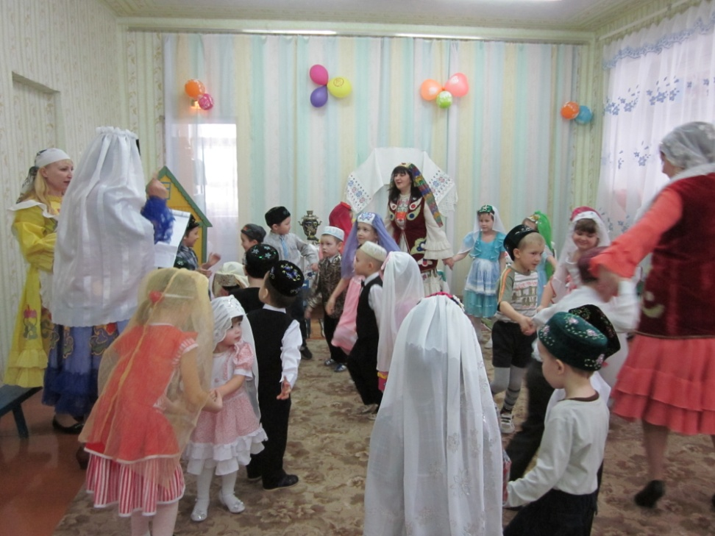
Имән микән бу сайгак?
Нарат микән бу сайгак?
Сикереп төшеп биегәндә
Чыдар микән бу сайгак?

Slide 12
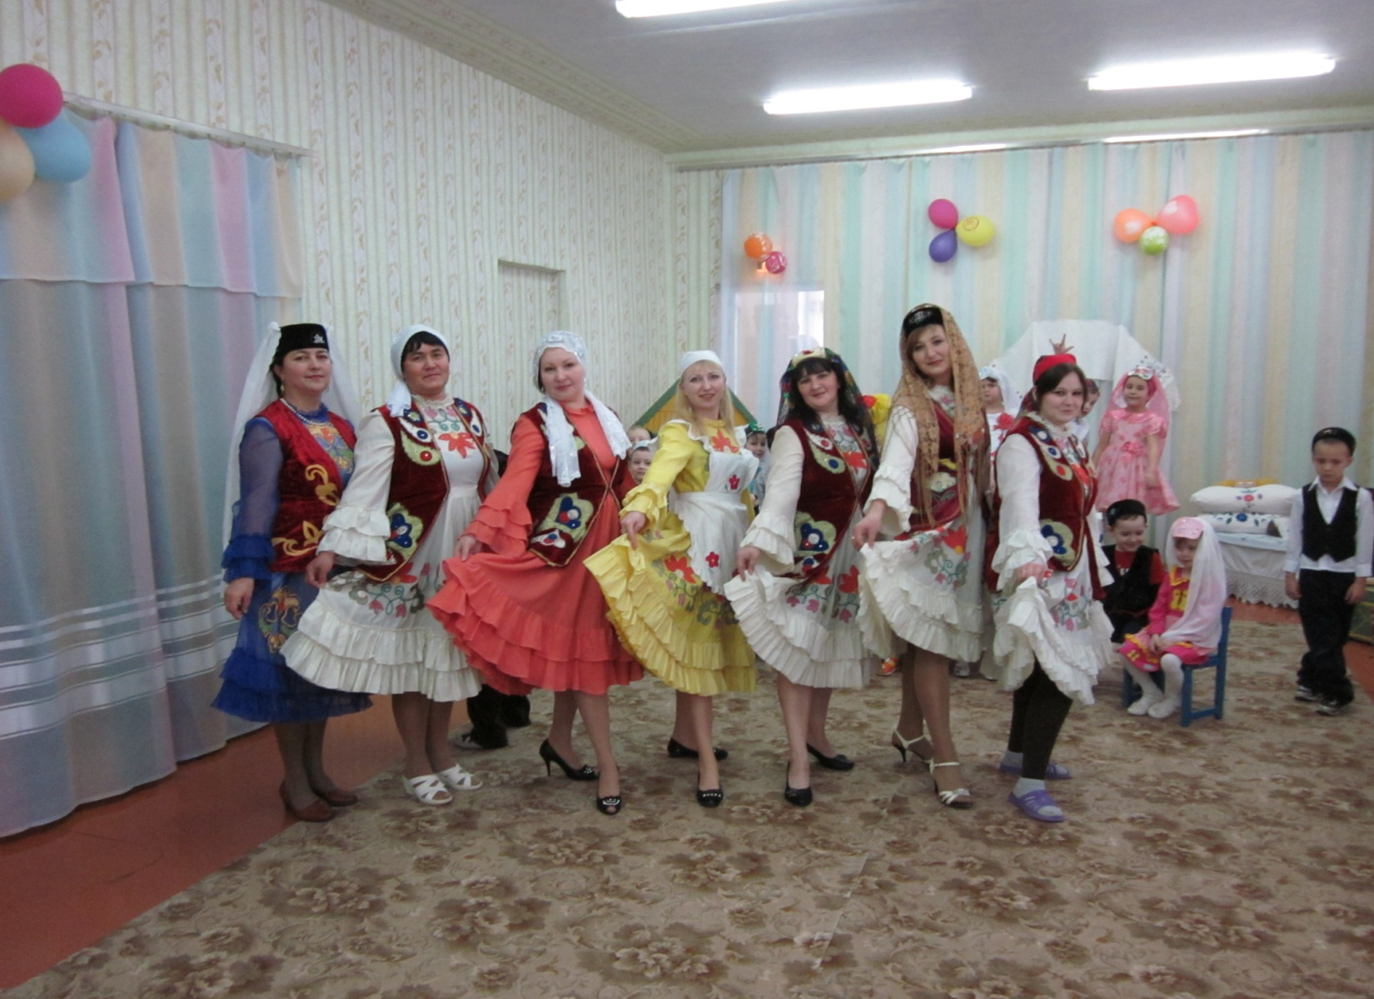

Slide 13
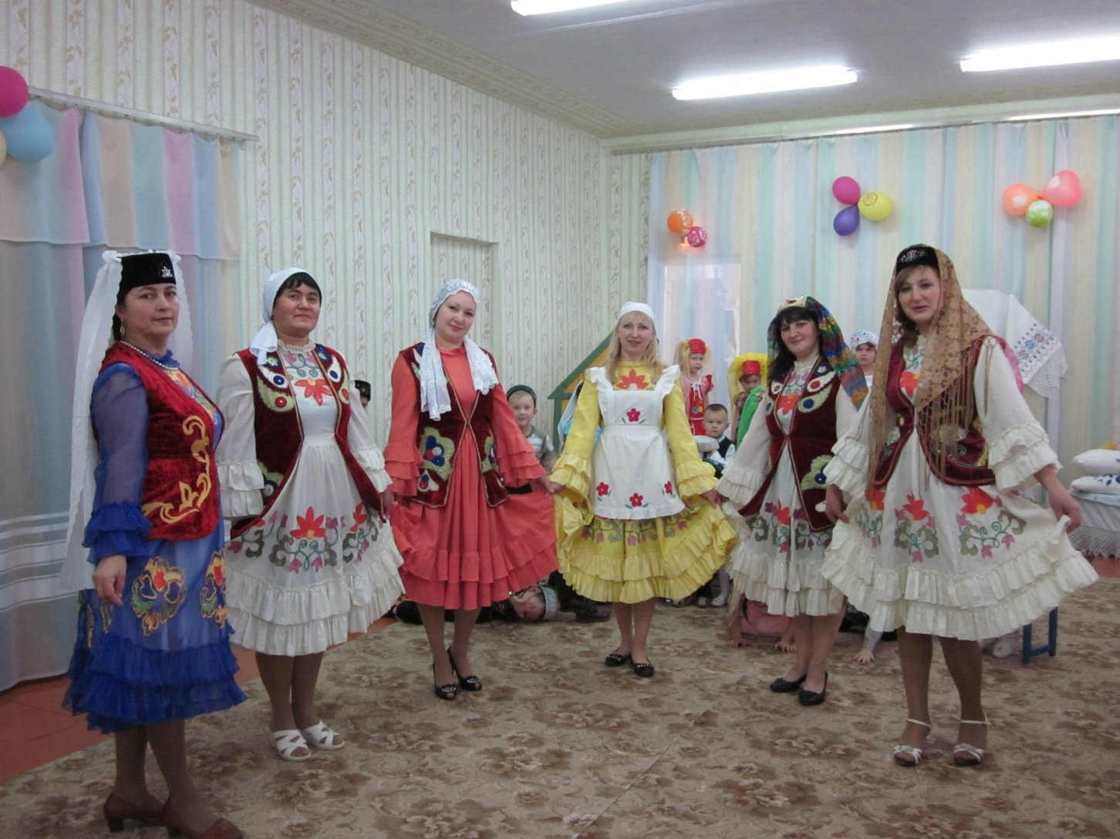

Slide 14
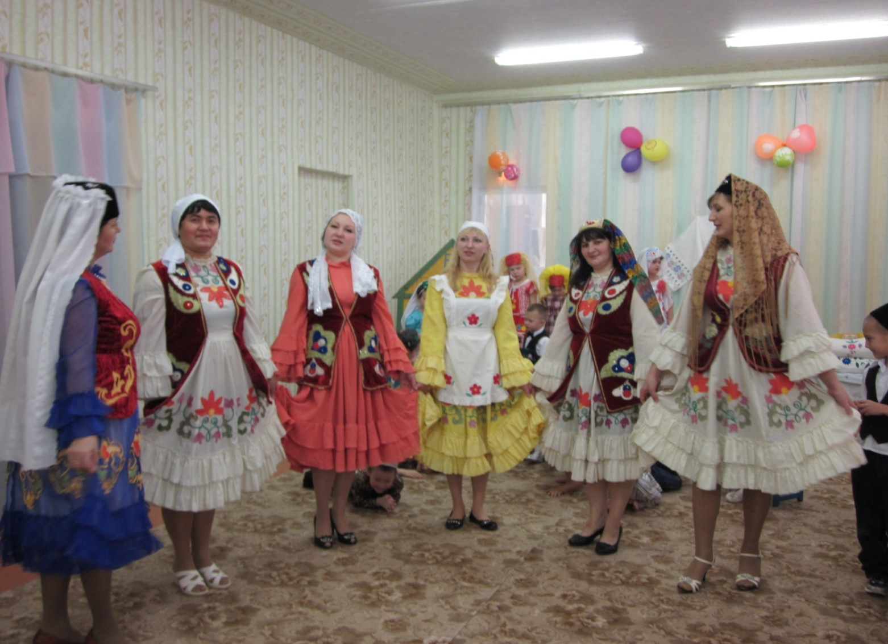

Slide 15
